Slide 1
V_{OL} Inversores con Carga Resistiva
Gladys O. Ducoudray
19 de Agosto de 2020

Slide 2
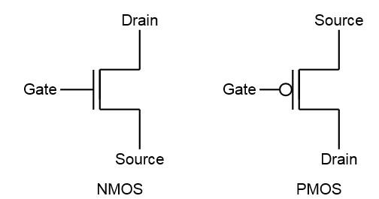
Repaso del transistor
 | NMOS |  | PMOS
 | Condición | Corriente | Condición | Corriente
Apagado (Cut-OFF) | V_{GS}<V_{T} | I_{DS}=0 | V_{SG}<V_{T} | I_{SD}=0
Saturación | V_{GS}>V_{T}; V_{DS}>=V_{ov} | I_{DS}=β/2 * V_{ov}² | V_{SG}>V_{T} V_{SD}>V_{ov} | I_{SD}=β/2 * V_{ov}²
Triodo | V_{GS}>V_{T} V_{DS}<Vov | I_{DS}=βV_{DS}(V_{ov}-V_{DS}/2) | V_{SG}>V_{T} V_{SD}<V_{ov} | I_{SD}=βV_{SD}(V_{ov}-V_{SD}/2)

Slide 3
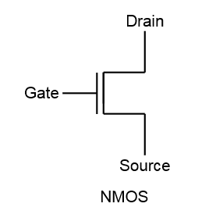
 | NMOS
 | Condición | Corriente
Apagado (Cut-OFF) | V_{GS}<V_{T} | I_{DS}=0
Saturación | V_{GS}>V_{T}; V_{DS}>=V_{ov} | I_{DS}=βV_{DS}(V_{ov}-V_{DS}/2)
Triodo | V_{GS}>V_{T} V_{DS}<Vov | I_{DS}=β/2 * V_{ov}²
+
VDS
-
IDS
+
VGS
-

Slide 4
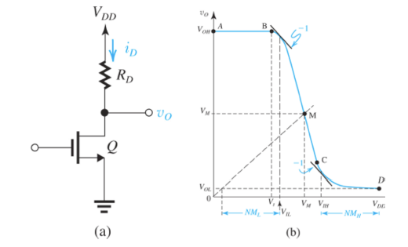
Ejemplo: V_{DD} = 1.8V, V_{t} = 0.5V, k’_{n} = 300μA/V², W/L= 1.5 y R_{D}=25kΩ. Calcula V_{OH}, V_{OL}, V_{IL}, V_{IH} and V_{M}.

Slide 5
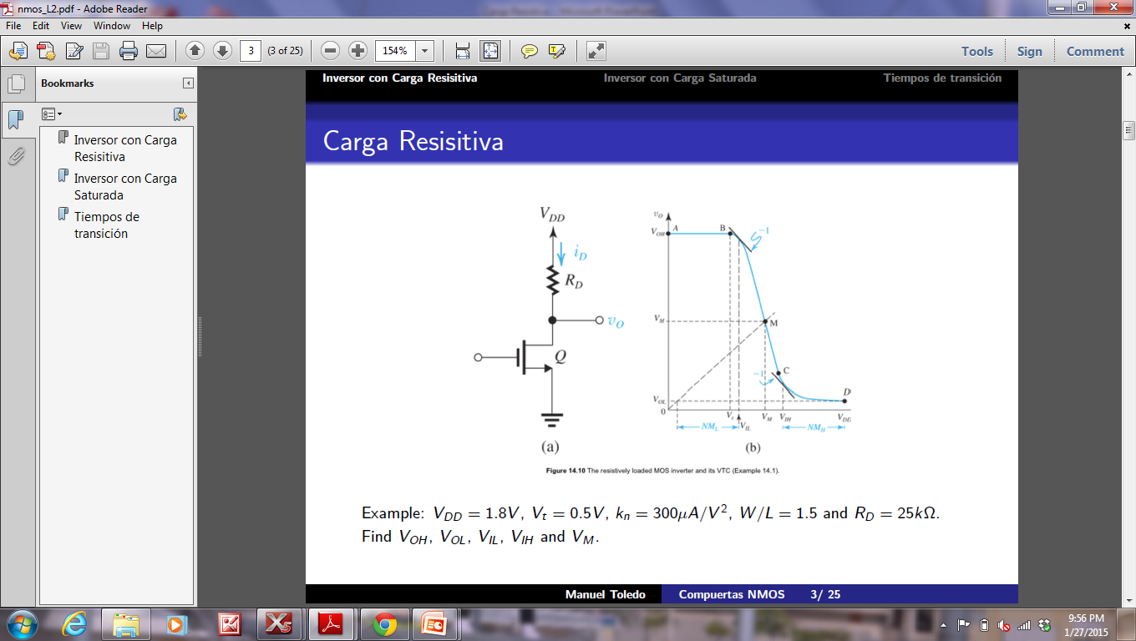
V_{OH} Cuando V_{in}<V_{tn} ; V_{out}=V_{DD}=1.8V V_{OH}=1.8V
Caracterización
V_{OH}
V_{OL}
V_{IH}
V_{IL}
V_{M}

Slide 6
Cálculo V_{OL}
Definición V_{OL}
Solución Matemática
Por definición V_{OL} es la salida que se obtiene cuando la entrada es igual a V_{OH} = 1.8V.
V_{IN}=V_{OH}
Como la salida es pequeña y la entrada es grande, el transistor opera en la región de tríodo y
i_{D} = (0.15mA/V² (1.5)(2(1.8 –0.5)V_{OL} – V_{OL}²))
V_{OL} = 1.8V -R_{D}i_{D}
= 1.8V – 5.625(2.6V_{OL} – V_{OL}²)
lo que resulta en la ecuación cuadrática
5.625V_{OL}²- 15.625V_{OL} + 1.8 = 0
La única solución con sentido físico produce
V_{OL} = 0.12V

Slide 7
Cálculo V_{IL}
Slope=-1

Slide 8
Cálculo V_{IL}
Definición V_{IL}
Solución Matemática
Como v_{O} = v_{DS} es grande y v_{i} es pequeño, Q debe estar saturado y
KVL dicta que
v_{o}= 1.8V -(25kΩ 0.15mA/V² 1.5) (vi- 0.5V)²
v_{O}= 1.8V - (5.625) (vi – 0.5V)²
Cuando v_{i} = V_{IL},
entonces
-1 = -2(5.625) (V_{IL} -0.5V)
V_{IL}=0.589V

Slide 9
Cálculo V_{IH}
Slope=-1

Slide 10
Cálculo de V_{IH}
Como v_{O} = v_{DS} es pequeño y v_{i} es grande, Q debe estar en tríodo y
KVL dicta que
i_{D} = (0.15mA/V² (1.5)(2(v_{i} -0.5)v_{O} – v_{O}²))
v_{O}= 1.8V- (25kΩ 0.15mA/V² 1.5)(2(vi – 0.5 )v_{O}- v_{O}²)
v_{O} = 1.8V - (5.625)(2(vi - 0.5)v_{O} –v_{O}²)

Slide 11
Cálculo de V_{IH}
Este es mas complejo
Cuando v_{i} = V_{IH} ,
así que
-1 =-5.625 (-2(V_{IH} - .5) + 4v_{O})
1/11.25 =-V_{IH} + .5 + 2v_{O}
V_{IH} =2v_{O} – 1/11.25+0.5
No sabemos V_{IH} ni V_{O} por lo tanto usamos el KVL del principio

Slide 12
Cálculo de V_{IH}
Como la ecuación dictada por KVL aun aplica, si representamos el valor especifico de v_{O} que satisface la condición anterior podemos escribir que
v_{o} = V_{DD} –i_{D}R_{D} Sustituye i_{D} en la ecuación
i_{D} = (0.15mA/V² (1.5)(2(V_{IH} -0.5)v_{O} – v_{O}²))
Use V_{IH} =2v_{O} – 1/11.25+0.5
v_{o}= 1.8V-(5.625)(2(2v_{o} – 1/11.25)x- v_{o}²)
= 1.8V -11.25(2 v_{o}²- 1/11.25)v_{o} + 5.625 v_{o}²
= 1.8V – 22.5 v_{o}² + v_{o}² + 5.625 v_{o}^{2 use cuadrática}
v_{o} =√1.8/16.875 = 0.327=v_{O}
V_{IH} = 2(0.327) + 0.411 = 1.06V

Slide 13
Cálculo V_{M}
Vin en eje de X=Vout en eje de y

Slide 14
Cálculo de V_{m}
V_{in}=V_{out}: por lo tanto
V_{DS}=V_{GS}
Transistor en saturación y
V_{O}= 1.8V - (25kΩ 0.15mA/V² 1.5) (vi – 0.5V)²
V_{M} = 1.8V - (5.625) (V_{M} – 0.5V)²
= 1.8 – 5.625(V_{M}² ⁻ V_{M} + 0.25)
V_{M} = 0.9V =VDD/2

Slide 15
Noise Margin low (N_{ML})and noise margin high (N_{MH})
N_{ML} = V_{IL} -V_{OL}
= 0.59V - 0.12V = 0.47V
N_{MH} = V_{OH} -V_{IH}
= 1.8V- 1.063V = 0.737V
N_{ML} =0.47V
N_{MH}=0.737V

